Slide 1
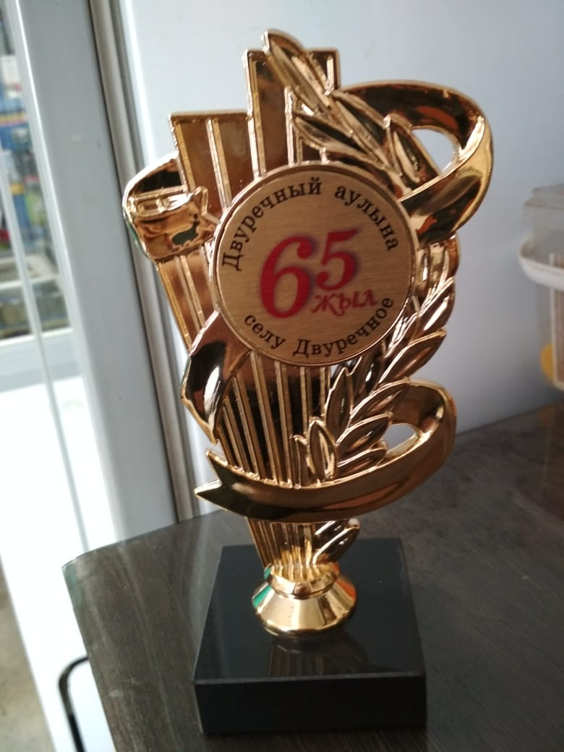
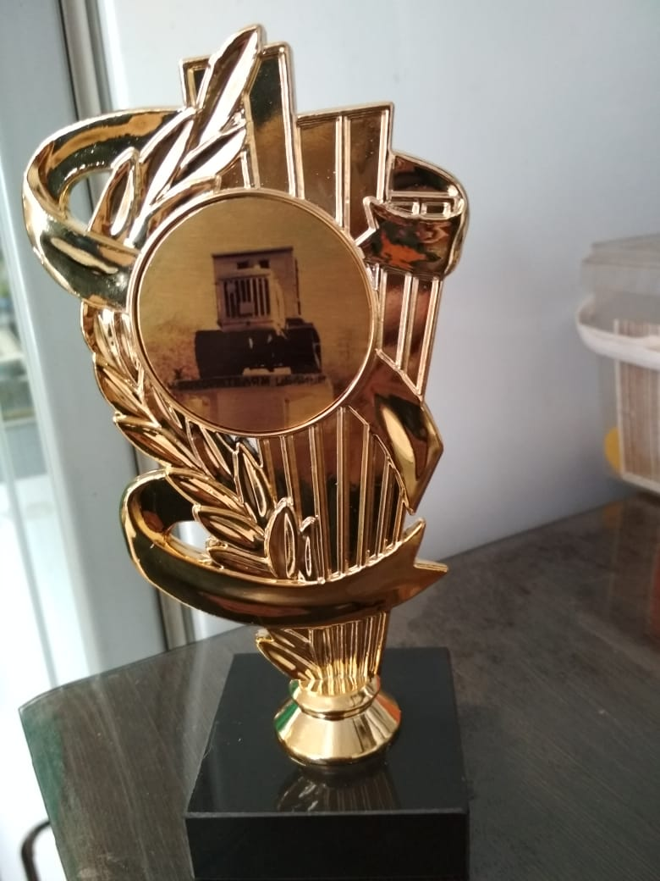
ЮБИЛЕЙ села ДВУРЕЧНОЕ
ОТЧЕТ
2019-2020 учебный год

Slide 2
ПЛАН по проведению месячника к Юбилею села Двуречное (утвержден директором ДСШ)

Slide 3
1. Реконструкция музея до 4 ноября (выполнено к 15 ноября) ответственные: 11 кл, Нигматулина Л.Н., Кравчук Н.В.
Полностью переоформлены стенды:
«Вещи, подаренные первоцелинникам»
«Народные умельцы»
История села
Награды совхоза и жителей
Ветераны
Книжный фонд
Наш художник
Папки, альбомы и другие бумажные материалы

Slide 4
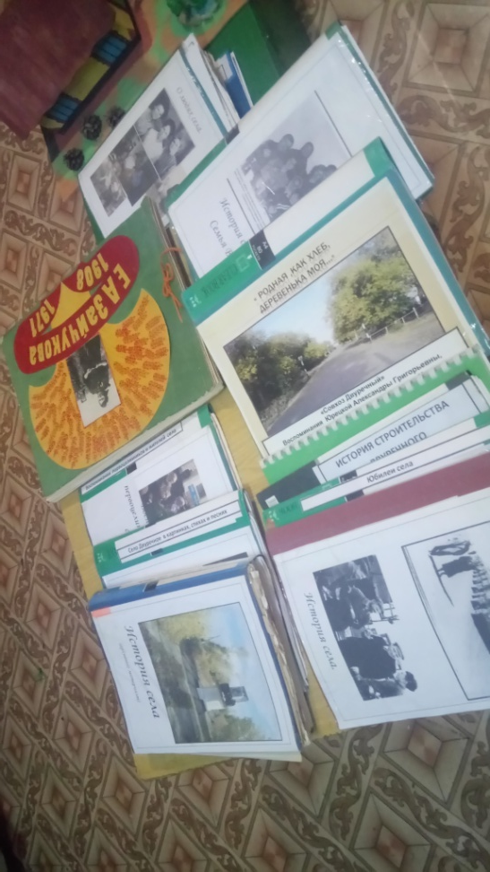
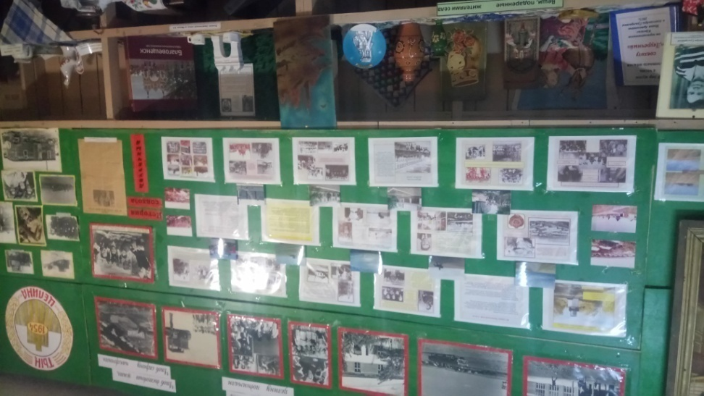
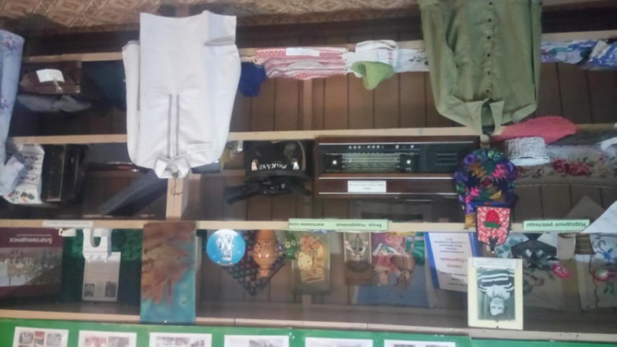

Slide 5
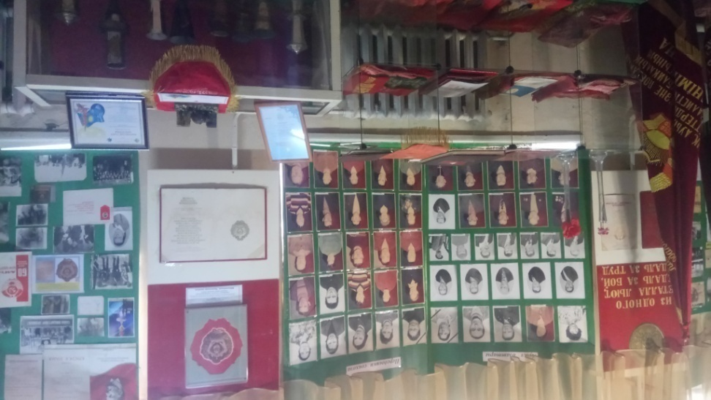
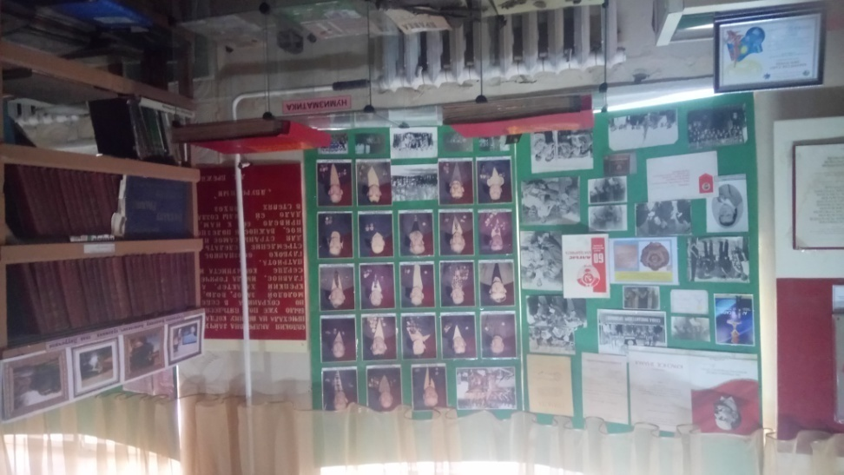

Slide 6
Реконструкция музея
Оформлены стенды:
«Учителя – бывшие ученики»
«Граждане школьной страны»
«Спасибо Вам, учителя»
«История ДСШ»
«Школа сегодня»
ТСО и наглядности, учебники прошлых лет

Slide 7
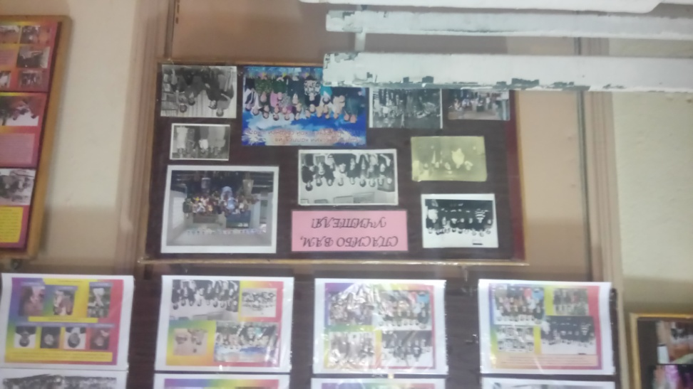
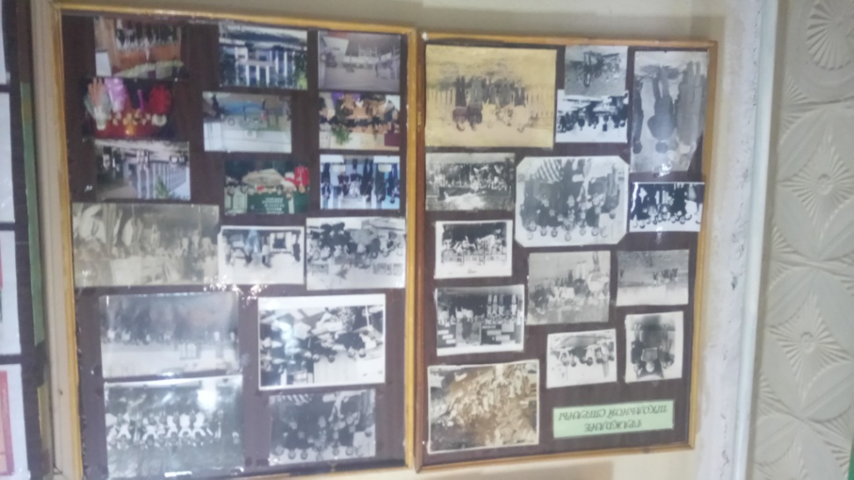

Slide 8
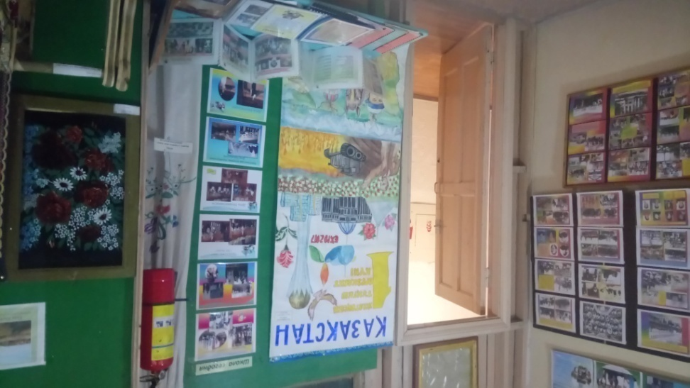
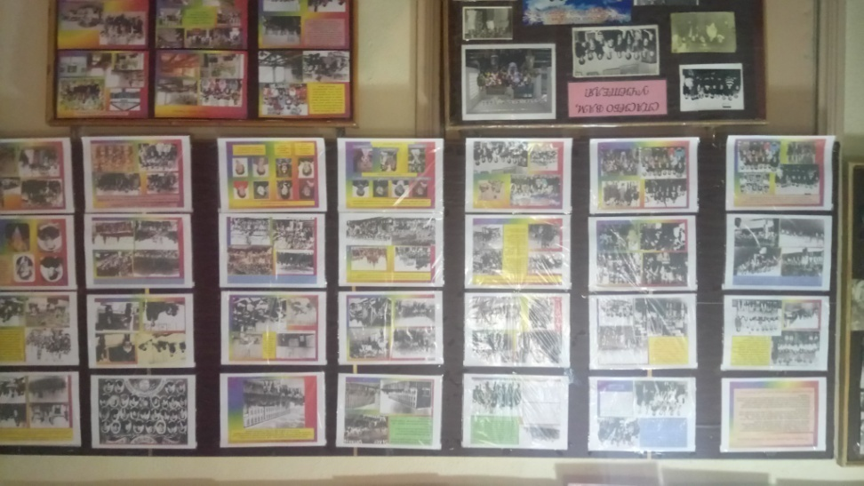

Slide 9
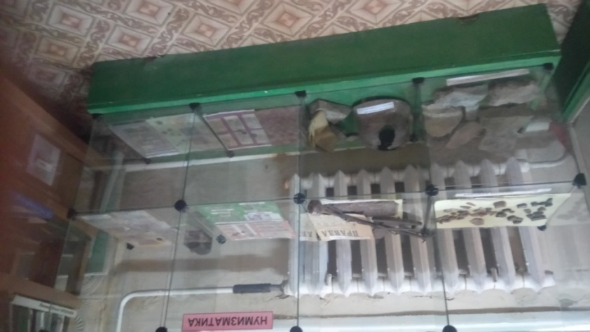
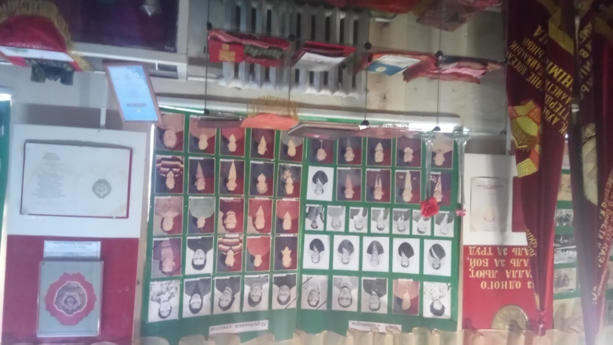
Не меняли стенды и отделы

Slide 10
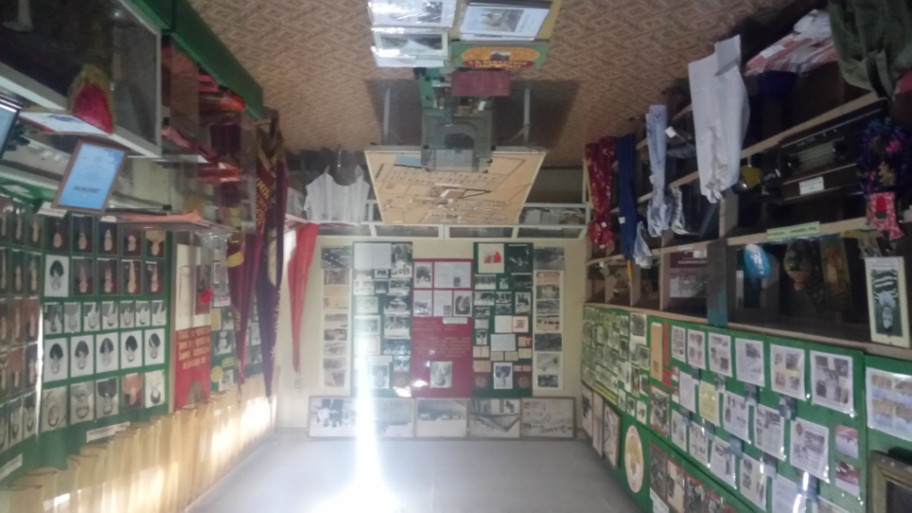
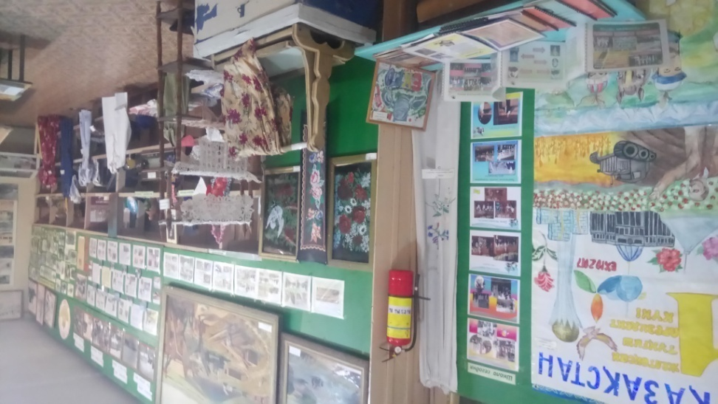
МУЗЕЙ ноябрь 2019

Slide 11
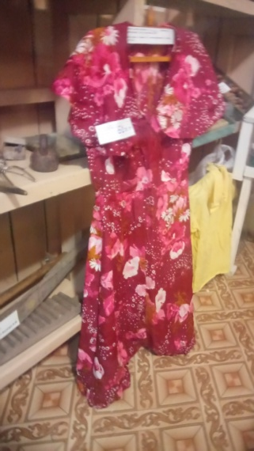
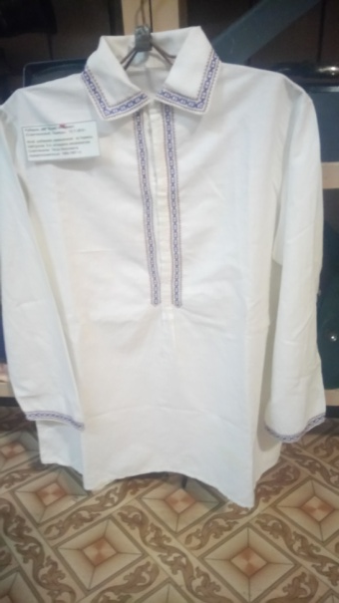
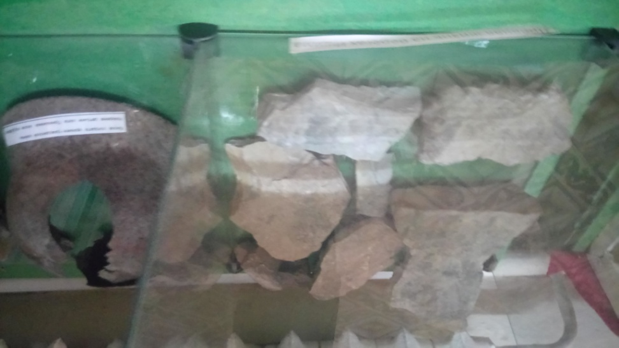
КОНКУРС ЭКСПОНАТОВ Сбор экспонатов для музея по истории села и школы . Номинация - «Самый активный класс» 1-11 кл 21-25 октября Ответственные : кл.рук., вожатая, зав.по ВР
Паникар Т.С
Каркабатова С.Э., 8 кл
Мусин К.С.,
Удовик О.Н., 5 кл
Кайленова С.Р.
Тепляшов А.А.

Slide 12
ПОДАРОК Макаровой Т.Д.

Slide 13
«Целина - это наша история» Книжная выставка 14-16 октября
Ответственные:
библиотекарь

Slide 14
«Двуречный, край ты наш родной…» 5-11 кл Классные часы Просмотр презентации по истории села, экскурсии в музей, встречи со старожилами села 4-6 ноября. Ответственные : классные руководители

Slide 15
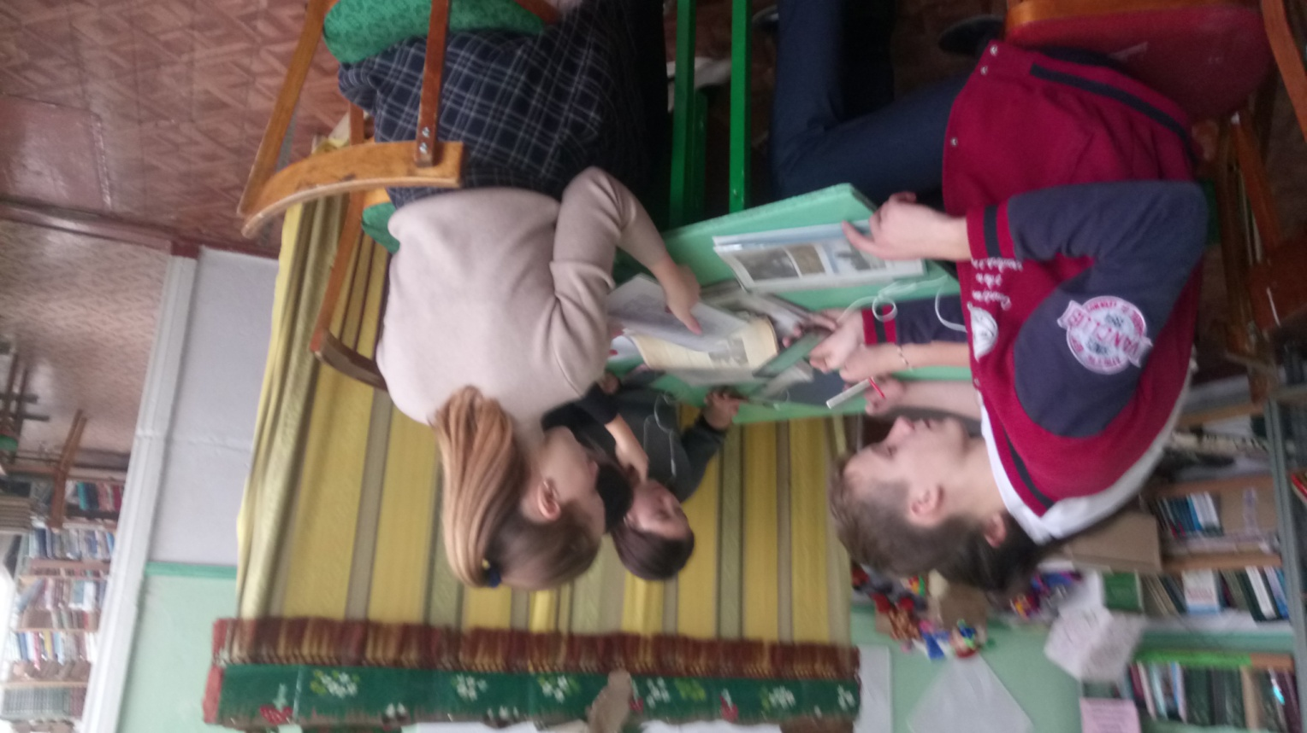
«Целина – это наша история» 5-11 кл Заочная викторина 4-6 ноября ответственные: библиотекарь, кл.рук.

Slide 16
Историки-краеведы 5-7 кл Конкурсная программа 7-8 ноября ответственные: зам по ВР, вожатая, библиотекарь.

Slide 17
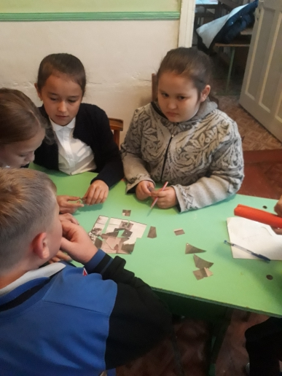
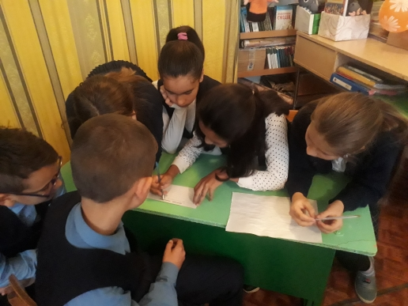

Slide 18
Историки-краеведы 8-10 кл Конкурсная программа 7-8 ноября

Slide 19
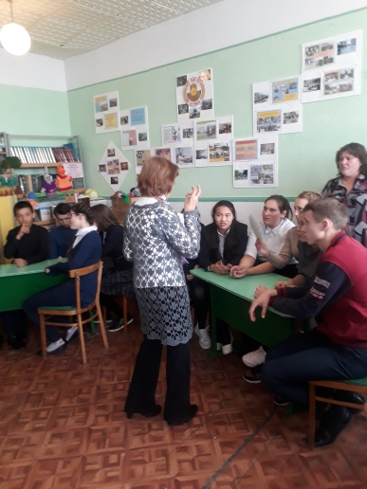
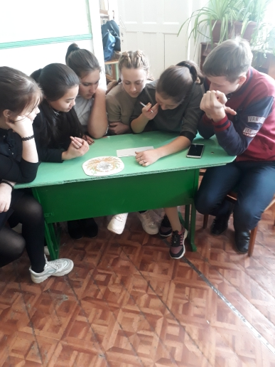

Slide 20
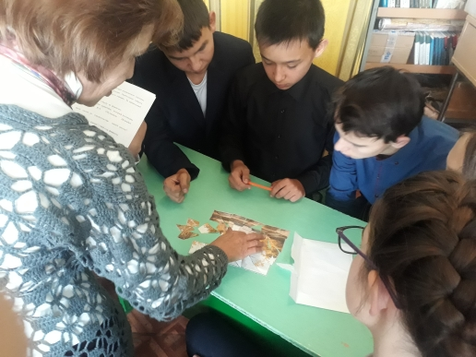
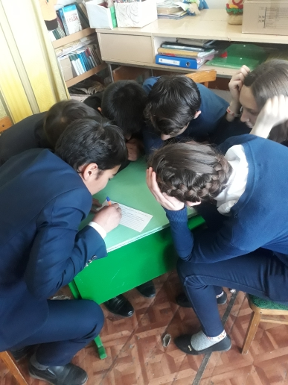

Slide 21
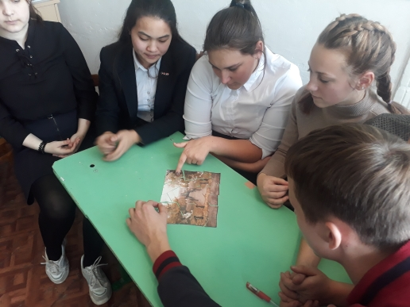

Slide 22
«Моя малая родина» 1-4 кл Конкурс рисунков Выставка рисунков учащихся 7 ноября Ответственные: учителя начальных классов, вожатая

Slide 23
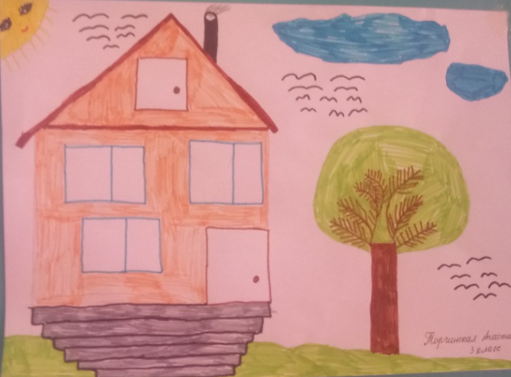
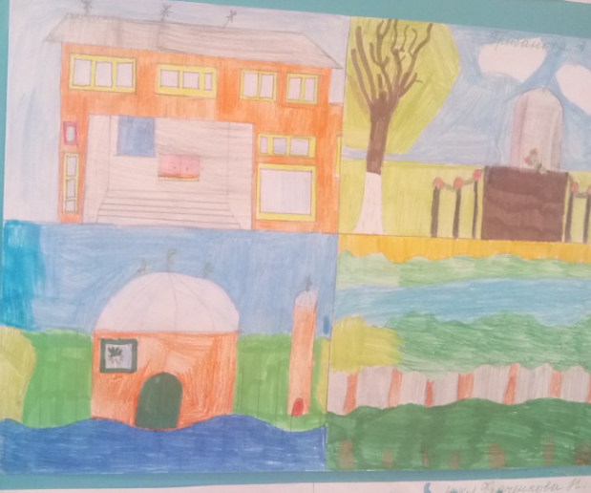

Slide 24
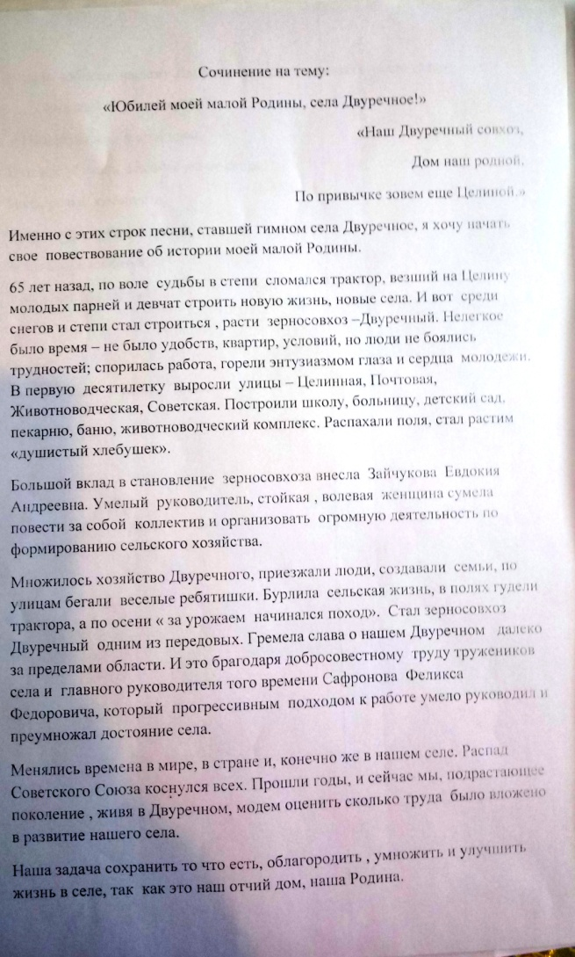
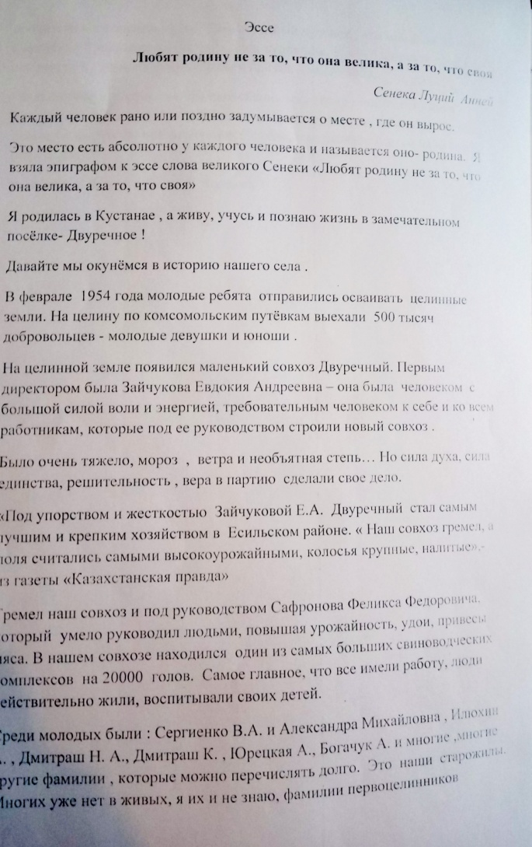
ПРОБА ПЕРА Конкурс сочинений, эссе, стихотворений о Двуречном Темы сочинений и эссе: 5-8 кл «Я люблю свое село», 9-10 кл - «Будущее моего села» Сдача работ до 7 ноября Ответственные: Сафронова Т.Ф.
Эссе Рамазанова Ж., 8 кл
«Моё родное село» Григоренко И., 9 кл
«Юбилей моей малой Родины» Рычер О., 7 кл

Slide 25
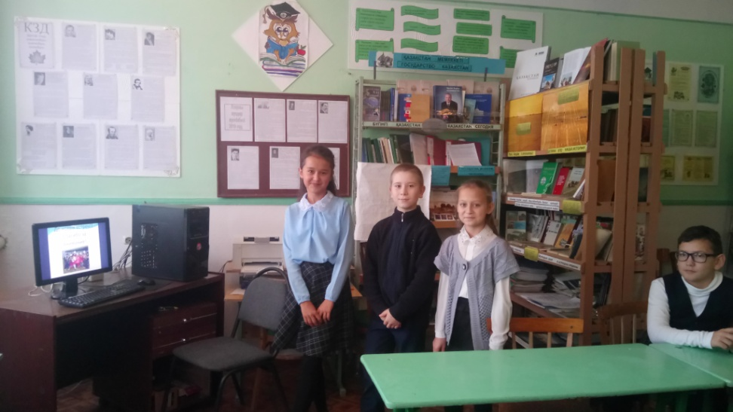
«Знакомьтесь – Двуреченский сельский округ» 5-8 кл Заочная экскурсия 11-15 ноября ответственные: Хамитов М.С., Нигматулин В.О. 5 класс

Slide 26
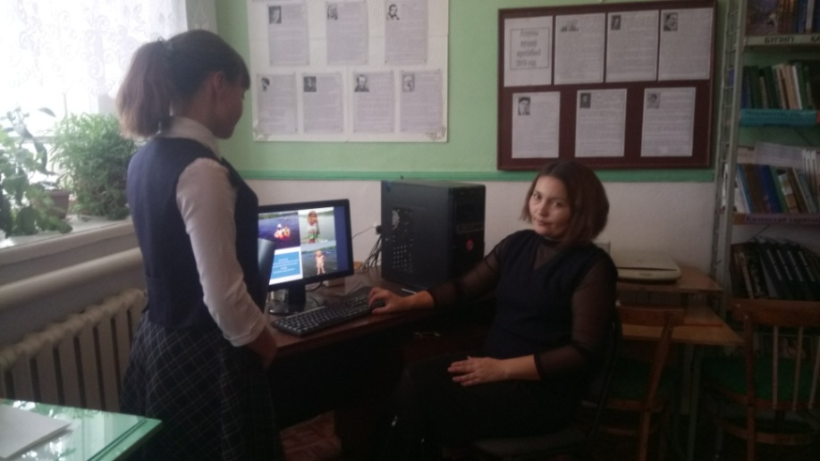
«Знакомьтесь – Двуреченский сельский округ» 5-8 кл Заочная экскурсия 11-15 ноября 8 класс

Slide 27
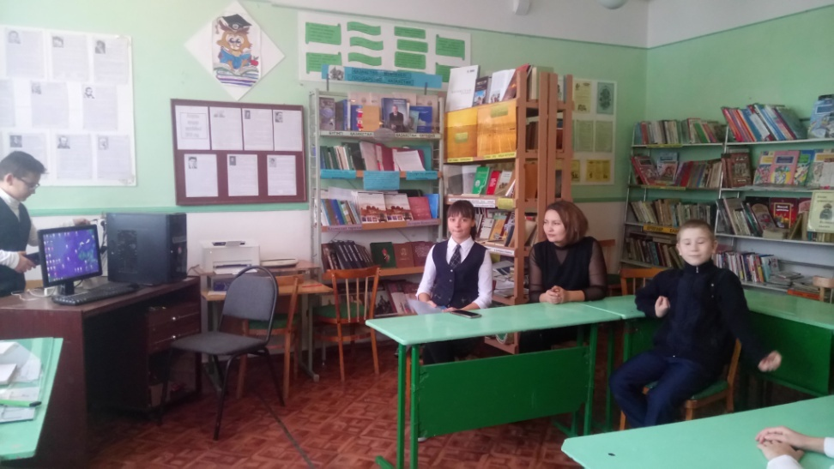
«Знакомьтесь – Двуреченский сельский округ» 5-8 кл Заочная экскурсия 11-15 ноября 6 класс

Slide 28
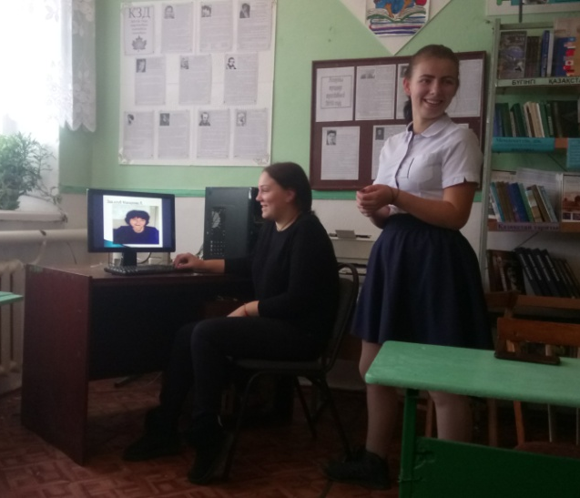
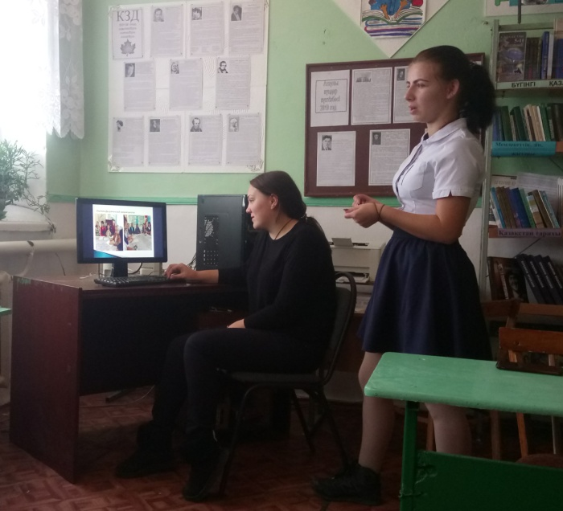
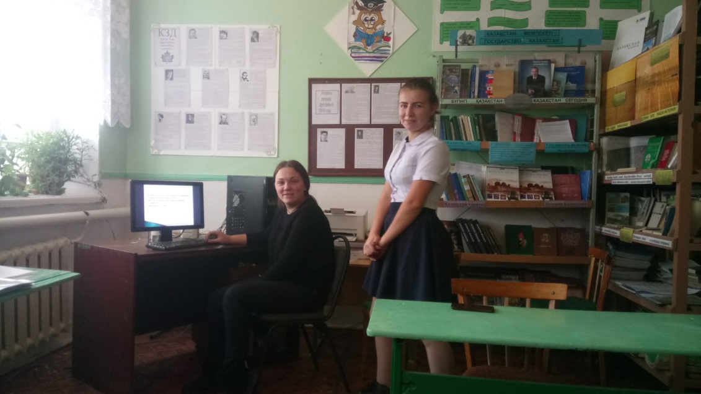
«Двуречное сегодня» 9-11 кл Научно-исследовательский проект Защита проекта 11-15 ноября Ответственные: классные руководители, библиотекарь
11 класс

Slide 29
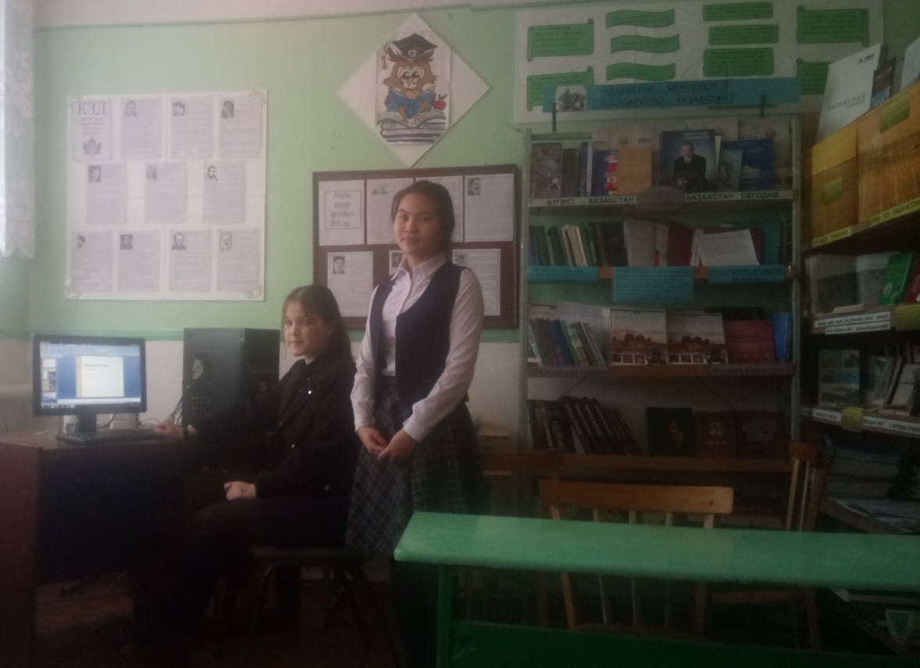
«Двуречное сегодня» 9-11 кл Научно-исследовательский проект Защита проекта 11-15 ноября
10 класс

